Slide 1
学校开学前疫情防控工作培训 ——消毒消杀培训
攀枝花市疾病预防控制中心 食卫科
2020.03.04

Slide 2
当前形势
由于新冠肺炎疫情防控需要，各地响应教育部通知延期开学。目前，随着返岗复工的陆续进行，接下来将面临学生返校开学。

Slide 3
学校预防工作的必要性
学校是一个特殊的公共空间，其人员的聚集和流动都有其特殊性 。青少年处在生长发育期， 代谢机能旺盛， 活泼好动， 对疾病防范意识差， 属易感染人群。而学校一旦出现疫情，不但严重危害学生的身体健康 还将产生极大的社会影响。在新型冠状病毒流行期间，做好校园消毒预防工作防止新冠病毒在校园出现、 传播意义重大，不可掉以轻心。

Slide 4
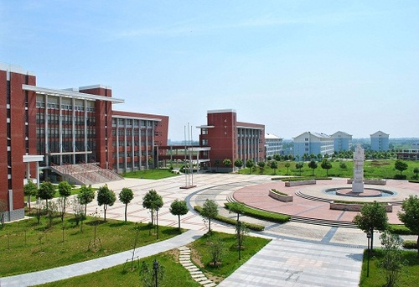
学校消毒的具体思路
学校就是个小社会， 人类各种聚集方式和类型一应俱全。 而且频次更高， 时间更长。 针对学校内消毒对象和消毒
环境的不同，要做到消毒和预防并
重。对外要切断毒源，不让病毒进
校门。对内做好物体表面日常消毒
和室内空间消毒，切断病毒传播的
途径，避免交叉传播和向社会扩散。

Slide 5
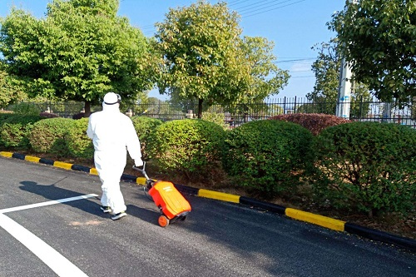
学校消毒预防的重点区域
消毒是切断传染病传播途径最有效的方法之一。消毒对象包括教室、办公室、食堂、寝室、卫生间、电梯、实验室、功能室、图书室、校车等场所或工具的地面、空气、墙面及物品表面等。依据疫情进展，可分预防性消毒、随时消毒、终末消毒三类。

Slide 6
（一）预防性消毒。
常用于无传染病状态，疫情防控期间，应每天至少1次。
1.教室、图书馆、实验室、宿舍、办公室：以通风换气为主，减少使用中央空调，最好门口铺设消毒脚踏垫，在午休、体育课、课间等时间段进行，每天通风2-3次，每次30分钟以上。有条件的学校，可采用紫外灯照射，注意一定在无人状态下使用，安装量不少于1.5瓦/米³，安装高度为1.8-2.2米，照射至少30分钟，消毒后应及时通风换气。

Slide 7
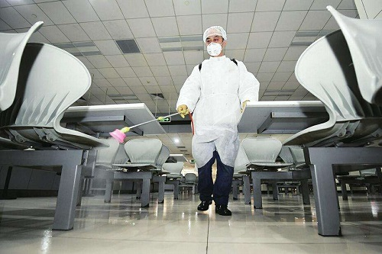
（一）预防性消毒。
2.环境和物体表面消毒：师生离场或下课后，用擦拭或喷洒法进行，每天至少一次。地面可用有效氯浓度为250-500mg/L的含氯消毒剂拖拭；讲台、课桌椅、门窗把手等高频接触的部位可用250-500mg/L的含氯消毒剂擦拭。为防止滑倒和保护皮肤，
在作用30分钟后用干燥的清洁抹布
（地面可用干燥的清洁拖布）擦拭干净。
校车可用250-500mg/L的含氯消毒剂擦拭，
早、晚各一次。

Slide 8
（一）预防性消毒。
3.食堂消毒：餐饮具、厨具应先彻底清洗去污再消毒。首选热力消毒法，在水煮沸后持续加热消毒15-30分钟；或在蒸汽产生后持续熏蒸15-30分钟（温度为 100℃） 。也可使用远红外线消毒柜，125℃维持15-30分钟，温度降至40℃以下开箱使用；或使用自动冲洗消毒洗碗机。对不具备热力消毒的单位或不能使用热力消毒的食饮具可采用化学消毒法。有效氯含量为250-500mg/L 的含氯消毒液浸泡30分钟。 消毒后清水冲洗、空干保存备用。

Slide 9
（一）预防性消毒。
4.教具玩具消毒：可采用日光照射，阳光下曝晒3-6小时，必要时可暂停使用布制玩具；塑料玩具可用含100mg/L二氧化氯消毒液浸泡、擦拭或喷洒，15分钟后用清水冲洗或擦拭，每日1-2次。

Slide 10
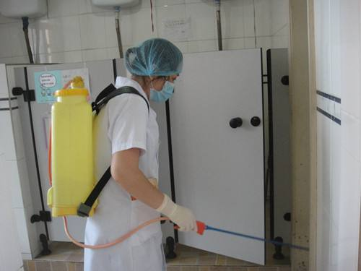
（一）预防性消毒。
5.卫生间消毒：地面及墙面可用含有效氯250-500mg/L的消毒液进行喷洒或拖擦，30分钟后用清水冲洗或擦拭，每日2次；清洁用品使用后可用有效氯250-500mg/L的消毒液浸泡30分钟，用后晾干。

Slide 11
（一）预防性消毒。
6.被褥、毛巾等织物消毒：可采用日光照射，直射阳光下曝晒3-6小时；耐热的织物可煮沸消毒，完全浸没水中后，加热煮沸15分钟以上，也可采用蒸汽消毒；不耐热的衣物可浸入有效氯含量为250-500mg/L的含氯消毒剂中浸泡15-30分钟，取出用清水洗净晾干。

Slide 12
（一）预防性消毒。
7.医疗器材消毒：校医院（医务室）的体温计、血压计、听诊器应在清洁的基础上采用75%乙醇或含有效氯500mg/L的含氯消毒剂浸泡30分钟后，清洁干燥备用；剪刀、镊子等用2%戊二醛浸泡30分钟后用无菌水冲洗后使用，有条件的首选压力蒸汽灭菌法。

Slide 13
（二）随时消毒。
发现疑似病例或确诊病例后，全校范围内停止使用空调。在疾控部门指导下开展对疑似病例和密接人员的环境、生活用品、排泄物、呕吐物、运输工具等进行随时消毒。
1.生活用品的消毒：可采用有效氯浓度为1000mg/L的含氯消毒剂消毒。消毒对象和方法可参考预防性消毒。

Slide 14
（二）随时消毒。
2.排泄物和呕吐物的消毒：用干毛巾覆盖后喷洒20000mg/L含氯消毒剂至湿润。被排泄物、呕吐物污染的台面和地面可用有效氯浓度为1000mg/L的消毒液擦拭或拖拭，消毒范围为呕吐物周围2米，作用30分钟。建议擦拭2遍。
3.病例运输工具：运输病例的车内外表面和空间，可用有效氯1000mg/L 消毒剂溶液喷洒至表面湿润，作用30分钟。

Slide 15
（三）终末消毒。
发现疑似病例送至医院送院治疗后，学校环境应及时在属地卫生医疗机构指导在进行终末消毒。

Slide 16
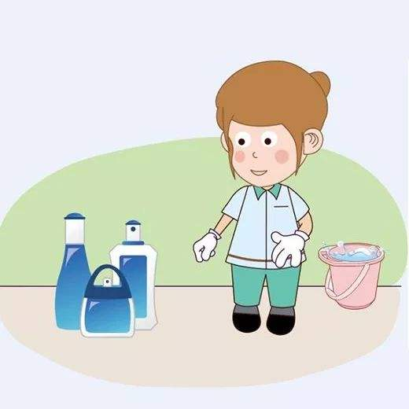
（四）常见消毒剂及配制。
均以配制有效氯浓度500 mg/L的消毒剂为例。84消毒液（标识有效氯含量5%）：按消毒液与水为1:100比例稀释，约半瓶(250ml）溶于20升水。消毒粉（标识有效氯含量12%，20克/包）：1包消毒粉加4.8升水。含氯泡腾片（标识有效氯含量500mg/片）：1片溶于1升水。均为现配现用。

Slide 17
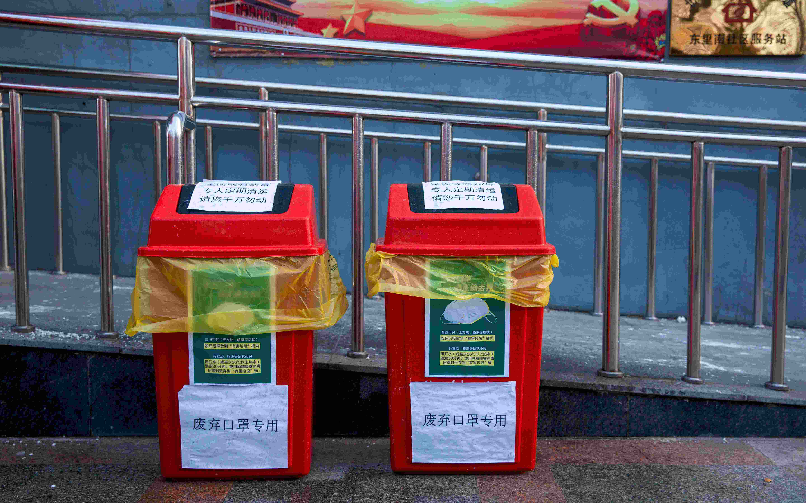
（五）正确处理废弃口罩。
单设废弃口罩垃圾桶（加盖），垃圾桶套上塑料袋，废弃口罩可用有效氯1000mg/L 消毒剂溶液喷洒至表面湿润，盖上盖子，作用30分钟后，作为生活垃圾处理。垃圾桶消毒，可用有效氯500mg/L 消毒剂溶液喷洒，盖上盖子，作用30分钟后。每日清运垃圾，每日清洁、消毒垃圾桶。

Slide 18
（六）有关注意事项。
1.消毒人员的个人防护。配置和使用化学消毒剂时，应做好个人防护，穿工作服（隔离衣）、戴长袖橡胶手套、一次性使用医用外科口罩。消毒完成后立即洗手。儿童请勿触碰。
2.根据学校实际，选择经济、方便、有效的消毒方法。做好相应的消毒消杀工作记录。

Slide 19
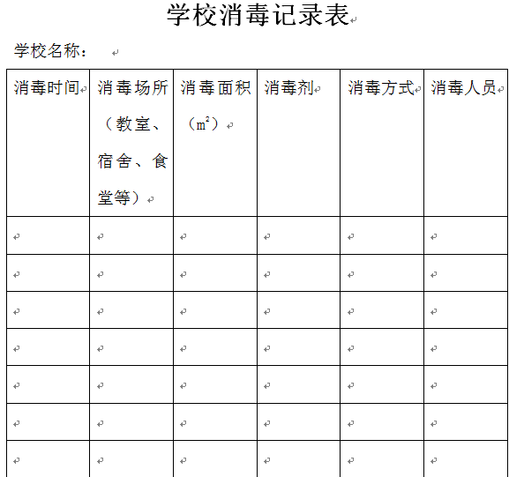
（六）有关注意事项。

Slide 20
（六）有关注意事项。
3.确保消毒剂在有效期内使用，按照说明书配制消毒液，消毒药械应符合国家消毒产品相关要求。
4.使用酒精消毒的场所，严禁使用明火，注意消防隐患。清洁或消毒后应设置警示标识，避免跌倒。

